Slide 1
Toxoplasmose congÊNITA
SEGUIMENTO

Slide 2
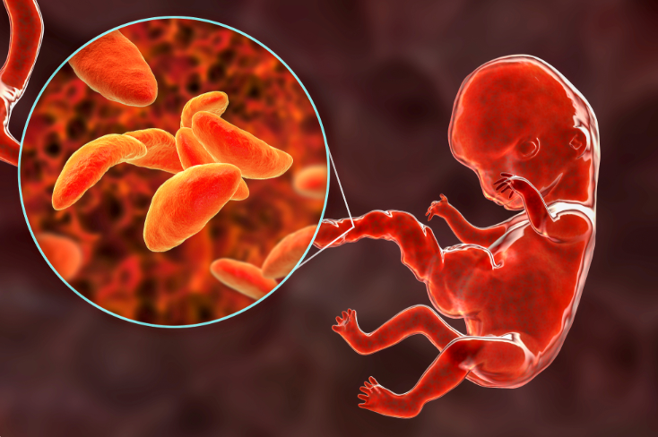

Slide 3
DEFINIÇÂO
É UMA ZOONOSE, adquirida pelo protozoário e parasita intracelular EXCULSIVO,
TOXOPLASMA GONDII.
DEVIDO A UMA INFECÇÃO PRIMARIA DA GESTANTE.
EM GESTANTE IMUNE COMPROMETIDA, PODE OCORRE RETIVAÇÃO DE UMA INFECÇÃO LATENTE.

Slide 4
EPIDEMIOLOGIA
A TOXOPLASMOSE, SÍFILIS, RUBÉOLA, CITOMEGALOVÍRUS E HERPES VÍRUS.
INFECÇÕES CONGêNITAs que mais causam, morbidade e mortalidade neonatal.
Toxoplasmose: infectar 1/3 da população mundial.
Mais frequente em pais topical.
No brasil é a taxa mais elevada do mundo. 1:3000 nascidos vivos.

Slide 5
Como evitar
Pre natal de excelência.
Educação contimuada.
Exames
Orientação.
E conduta acertiva.
Lembrete ( os gatos e outros felinos hospedeiros definitivos).

Slide 6
Infecção nos seres humanos
Doença adquirida:
Ingestão de água contaminada, alimentos de origem animal ou vegetal contaminados.
Transmissão placentária.

Slide 7
Transmissão e danos ao concepto
A transmissão aumenta com o avanço da gestação.
A gravidade é inversamente ao avanço da gestação.
primeiro trimestre: risco baixo 15% , SEQUELAS GRAVES.
SECUNDO TRIMESTE: risco moderado 25% , manifestações sublimas.
Terceiro trimestre: risco alto 65%, manifestações subclínicas, (raro parasitemia).

Slide 8
QUADRO CLÍNICO
FETO INFECTADOS AO NASCER 70% são assintomáticos.
Altos índices de prematuridades.
As sequelas são: viscerais, neurológicas ou oftálmicas.

Slide 9
Exames e tratamentos
Na gestação:
Testes sorológicos: igg e igm.
Teste de avidez de igg, ( igg e igm: regentes)
Reação em cadeia da polimerase (pcr) em liquido amniótico.
O tratamento na gestação depende dos testes.
Uso de espiramicina, (no primeiro trimestre ou até 18 semanas, tratamento precoce), reduz 60% da infecção fetal.
O tratamento das gestantes é diminuir a incidência e a gravidade da infecção fetal.

Slide 10
No rn conduta
Nosso objetivo é reduzir os eventos da doença:
Rn / lactente suspeito de toxoplasmose congênita, tem que ser precoce, diagnóstic0 e tratamento,
Clínicas sugestivas de toxoplasmose no rn e exames alterados, tratamento imediato.
Tratamento: sufadiazina (100mg/k/dia, vO de 12/12h), pirimetamina ( 2mg/k/dia em cada 12h via oral dois dia tabela 10

Slide 11
sINTOMAS
tRÍADE clássica DA TOXOPLASMOSE CONGÊNITA em RN:
Coriorretinite, hidrocefalia e calcificações.
Os danos: neurológicos, oftalmológicos podem ocorrer somente depois de anos ou décadas.

Slide 12
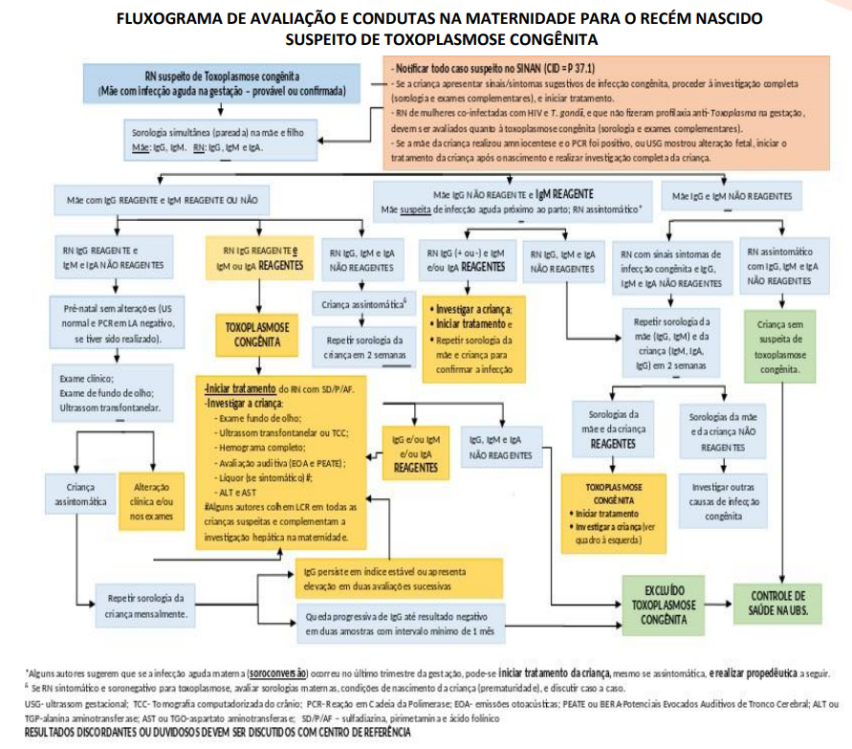

Slide 13
Fontes ministério da saúde e sociedade brasileira de pediatria
obrigada
Edilma de Albuquerque lins barbosa.
conselheira

